Slide 1

PHP全栈
CSS基础、选择器、单位
PHP工程师教研组@优才网
主讲：尚教全

Slide 2
1
目录
web
CSS是什么？
CSS使用方式
CSS语法结构
CSS选择器
CSS单位

Slide 3
2
CSS
web
CSS概述
1）CSS是什么?
CSS（Cascading Style Sheets）层叠样式表，简称样式表
2）CSS有什么用?
CSS可以快速维护页面元素的样式，实现结构（XHTML）与样式的 分离，提高代码的可重用性和可维护性
3）CSS与XHTML之间的关系
XHTML用于构建网页结构，CSS用于构建元素的样式（表现形式）

Slide 4
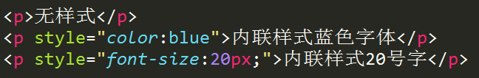
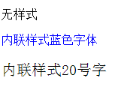
3
CSS
web
内联样式
通过XHTML标记属性style来实现
语法：style="样式属性"

Slide 5
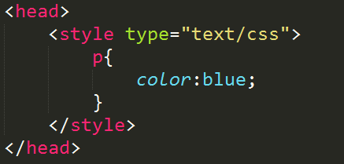
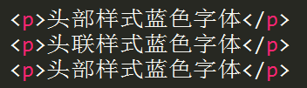
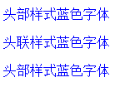
4
CSS
web
内部样式
在<head>标记内部书写<style>标记,在<style>中添加样式规则

Slide 6

5
CSS
web
CSS使用方式
链接外部样式表文件
1）样式表文件以 .css 文件结尾
2）在文件里写CSS规则

Slide 7

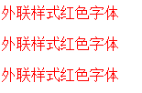
6
CSS
web
外部样式
1）建外部CSS文件并添加CSS样式
2）在<head>中使用<link />标记链接外部CSS文件
语法：<link type="text/css" rel="stylesheet" media="媒体类型" href="css文件路径">

Slide 8
7
CSS
web
引用优先级别
A（高） -> D（低）
A - 内联样式
B - 内部样式
C - 外部样式
D - 浏览器默认

Slide 9
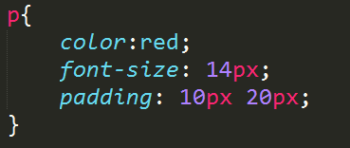
8
CSS
web
CSS语法规范
选择器{
属性名：属性值;
属性名：属性值;
......
}
注意：属性值最后要加英文半角分号 ';' 最后一个属性的结尾可以不加分号';'，但是不建议

Slide 10
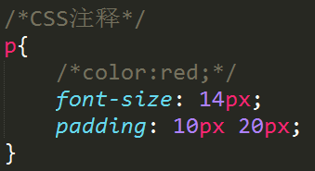
9
CSS
web
CSS注释
/*注释内容*/

Slide 11
9
CSS
web
CSS选择器
1）类型（标签/元素）选择器
2）类选择器
3）ID选择器
4）群组选择器
5）派生（后代）选择器
6）子代选择器
7）伪类选择器
8）伪元素选择器
9 ) 属性选择器 input[name="username"]

Slide 12
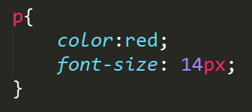
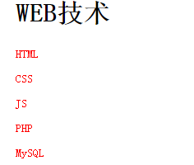
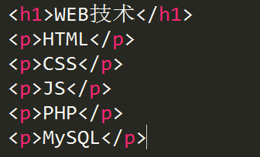
9
CSS
web
CSS选择器 - 类型（标签/元素）选择器
类型选择器会匹配文档中特定的HTML元素，选择器名称为标记名称

Slide 13
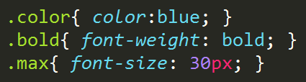
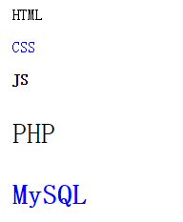
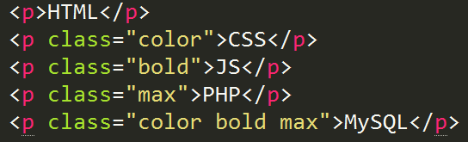
10
CSS
web
CSS选择器 - 类选择器
1）类选择器以点 '.' 开头，类名称不能以数字开头
2）类选择器匹配使用该类名的元素
3）元素通过 class 属性来使用类选择器
4）可以同时使用多个类选择器，多个类名用空格分隔

Slide 14


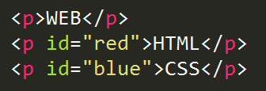
11
CSS
web
CSS选择器 - ID选择器
1）ID选择器以 '#' 开头
2）ID选择器匹配文档中的唯一元素
3）元素通过 id 属性来使用ID选择器

Slide 15
12
CSS
web
CSS选择器 - ID选择器
1）ID选择器以 '#' 开头
2）ID选择器匹配文档中的唯一元素
3）元素通过 id 属性来使用ID选择器

Slide 16
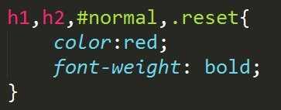
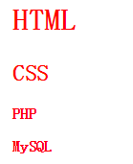
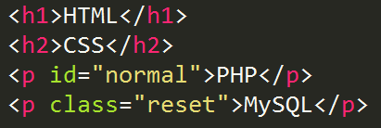
13
CSS
web
CSS选择器 - 群组选择器
1）群组选择器是具有相同属性的选择的简写方式
2）多个选择器之间用逗号 ‘,’分隔

Slide 17
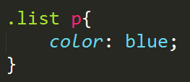

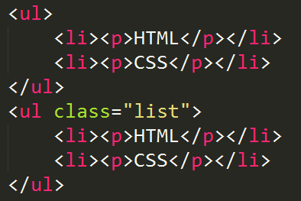
14
CSS
web
CSS选择器 - 派生（后代）选择器
1）依据元素在其位置的上下文关系来定义样式
2）派生选择器要求选择器之间至少存在父子关系
3）选择器之间用空格分隔

Slide 18
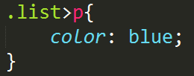
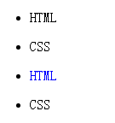
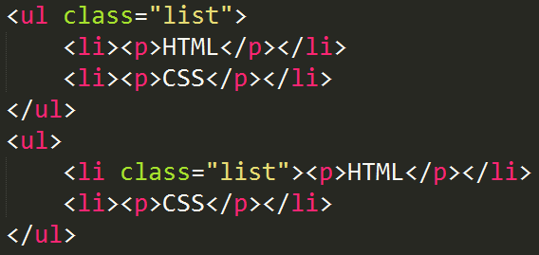
15
CSS
web
CSS选择器 - 子代选择器
1）依据元素在其位置的上下文关系来定义样式
2）子代选择器要求选择器之间只能存在父子关系
3）选择器之间用大于号‘>’分隔

Slide 19
16
CSS
web
CSS选择器 - 伪类选择器
1）伪类选择器用户想某些选择器添加特殊效果
2）语法：选择器:伪类选择器
3）伪类选择器可以分为：
动态伪类
UI元素状态伪类（CSS3）

Slide 20
17
CSS
web
CSS选择器 - 伪类选择器 - 动态伪类
1）链接伪类
:link 用于尚未访问的链接
:visited 用于访问过的链接
2）用户动作伪类
:hover 用户指定的HTML元素时的状态
:active 元素被用户激活时的状态
:focus 元素获取焦点时状态（常用于表单控件）

Slide 21
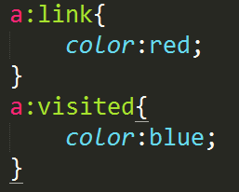


18
CSS
web
CSS选择器 - 伪类选择器 - 动态伪类 - 链接伪类
注意：看不到效果时，请先清楚浏览器浏览历史记录

Slide 22
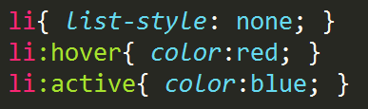


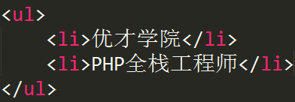
19
CSS
web
CSS选择器 - 伪类选择器 - 动态伪类 - 用户行为伪类

Slide 23
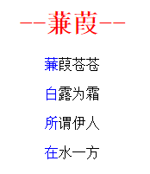
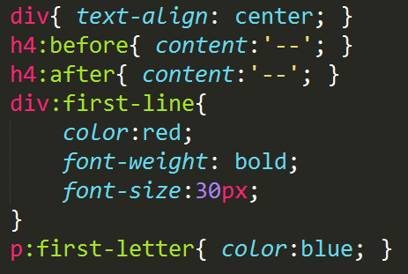
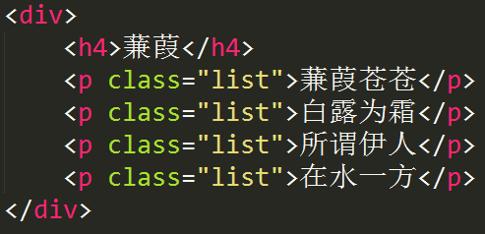
20
CSS
web
CSS选择器 - 伪元素选择器
用于向某些选择器设置特殊效果
:before 用于在元素内容前插入新内容
:after 用于在元素内容后插入新内容
:first-line 向选择器首行添加特效
:first-letter 向选择器首个字符添加特效

Slide 24
21
CSS
web
选择器优先级
选择器类型 权值
类型选择器 0，0，0，1
伪元素选择器 0，0，0，1
类选择器 0，0，1，0
伪类选择器 0，0，1，0
ID选择器 0，1，0，0
内联样式 1，0，0，0
选择器的权值加到一起，大的优先，如果权值相同，后定义的优先

Slide 25
22
CSS
web
CSS尺寸单位
% 百分比 70%
in 英寸 10in
cm 厘米 10cm
mm 毫米 50mm
pt 磅 30pt
px 像素 16px
em 当前字体倍数 1.5em

Slide 26
23
CSS
web
CSS颜色单位
red/blue... 表示颜色的英文单词
#rrggbb 十六进制数，如#f0f0f0
#rgb 简写十六进制，如#000
rgb(x,x,x) RGB值，如 rgb(255,255,255)
rgb(x%,x%,x%) RGB百分比值，如 rgb(100%,30%,30%)

Slide 27

Thanks!
尚教全 www.ucai.cn
优才学院 Web 开发全栈工程师，全网绝无仅有的课程体系，一线全栈专家倾囊相授，造就全栈工程师、打造后端架构师、成就未来CTO！
微信：优才创智
微博：优才创智
扫一下，有更多惊喜！

